Slide 1
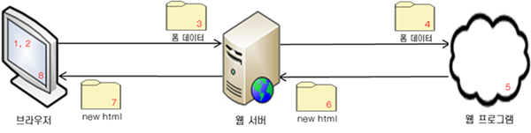
Form Tag
Form의 기본 동작 방식
Form 내용을 입력
Form Data 발송
서버에서 처리
결과를 돌려줌
브라우저에서 출력

Slide 2
Form Tag 속성
폼 태그 속성에는 name, action, method, target 등 폼 속성을 이용하여 전송할 때 어디로 보내야 하는지 그리고 어떤 방법으로 보낼지 정합니다. 폼 태그 속성은 다음과 같습니다.
action : 폼을 전송할 서버 쪽 스크립트 파일을 지정합니다.
name : 폼을 식별하기 위한 이름을 지정합니다.
accept-charset : 폼 전송에 사용할 문자 인코딩을 지정합니다.
target : action에서 지정한 스크립트 파일을 현재 창이 아닌 다른 위치에 열도록 지정합니다.
method : 폼을 서버에 전송할 http 메소드를 정합니다. (GET 또는 POST)

Slide 3
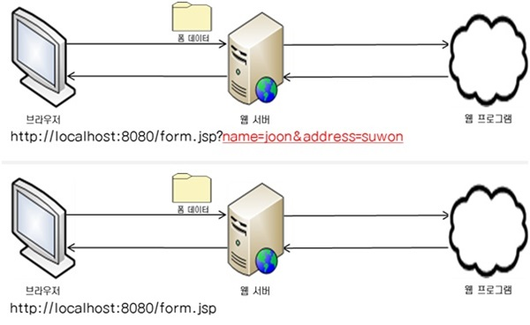
Form Tag Method
http 메소드 종류인 GET과 POST는 브라우저에서 폼 데이터를 가져와 서버로 보내는 똑같은 기능을 수행하지만, 방식은 다릅니다. GET은 폼 데이터를 URL 끝에 붙여서 눈에 보이게 보내지만 POST 방식은 내부적으로 보이지 않게 보냅니다.

